Slide 1
Resposta Visual Humana e Adaptação de Grandezas Fotométricas
Universidade Federal de Juiz de Fora
Faculdade de Engenharia
Programa de Pós-Graduação em Engenharia Elétrica
Seminário Novas Tecnologias de Iluminação
Cristiano Gomes Casagrande
Fernando José Nogueira
Juiz de Fora, 21 de junho de 2013

Slide 2
Introdução
O Olho Humano
Cones: células que têm a capacidade de reconhecer as cores. Concentram-se na fóvea.
Bastonetes: células localizadas na retina que reconhecem a luminosidade, são 100 vezes mais sensíveis à luz que os cones, mas só detectam tons de cinza.

Slide 3
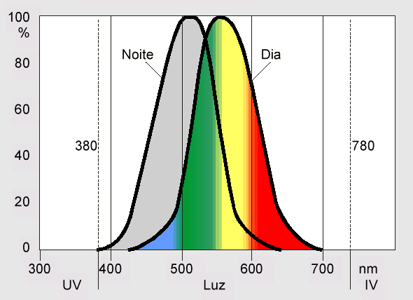
Resposta Visual Humana
Resposta fotópica: alta luminosidade – cones;
Resposta escotópica: baixa luminosidade – bastonetes.

Slide 4
Resposta Visual Humana
Condições intermediárias: mesópicas

Slide 5
Grandezas Fotométricas
Ponderadas pela resposta do olho humano;
Fotometria clássica: regime fotópico.
Fluxo Luminoso:

Slide 6
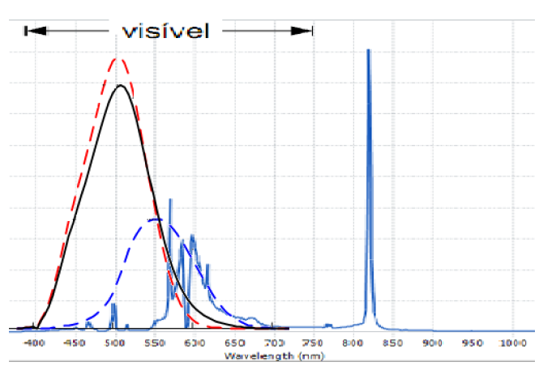
Sódio em alta pressão.

Slide 7
Iluminação Pública (IP)
Normalmente se depara com condições mesópicas;
Baixo nível de luminância;
Justifica-se, portanto, a utilização de grandezas fotométricas adaptadas.

Slide 8
Quem define o regime de operação do sistema visual é o nível de luminância do ambiente.
IP normalmente possui baixos níveis de luminância;
Condições mesópica e escotópica são as mais indicadas;
Aproximações podem ser feitas para condição escotópica (se L<1,5cd/m²) para evitar erros obtidos na fotometria fotópica e a complexidade dos modelos mesópicos.

Slide 9
Adaptação de Grandezas Fotométricas
Através da utilização da relação entre os fluxo luminoso fotópico e escotópico emitido por uma fonte de luz (S/P) pode-se converter os valores de iluminância média medidos com equipamentos convencionais para valores escotópicos.

Slide 10
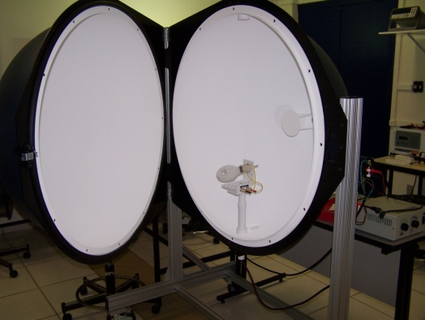
Adaptação de Grandezas Fotométricas
Medição dos fluxos fotópico e escotópico pode ser feita com uma esfera integradora.

Slide 11
Adaptação de Grandezas Fotométricas
De posse da relação s/p podem ser feitas as adaptações entre as grandezas fotométricas;
Método mais simplificado: Utilizar diretamente a conversão para a condição escotópica (se L<1,5cd/m²);
Método da CIE: conversão para a condição mesópica correspondente (mais próximo da realidade).

Slide 12
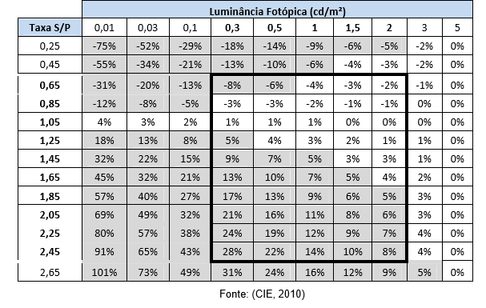
Adaptação de Grandezas Fotométricas
Método CIE

Slide 13
Adaptação de Grandezas Fotométricas
Dificuldades:
Necessidade de equipamentos sofisticados: esfera integradora, luminancímetro.
Seria interessante uma relação/ fórmula para obter a taxa s/p como função de algum parâmetro da fonte luminosa de fácil acesso (fornecido pelo fabricante);
Isso eliminaria a necessidade das medições dos fluxos luminosos ou da luminância, bastando a medição da iluminância (luxímetro – equipamento acessível).

Slide 14
Adaptação de Grandezas Fotométricas
Relação s/p como função da temperatura de cor correlata:

Slide 15
Adaptação de Grandezas Fotométricas
Relação s/p como função da temperatura de cor correlata:
No entanto, medições indicam que essa relação não é tão precisa para todas as tecnologias de lâmpadas quando comparada à definição.

Slide 16
Medições
Fonte | Potência (W) | Fluxo |  | CCT (K) | Relação S/P
 |  | Fotópico (lm) | Escotópico (lm’) |  | Definição | CCT
HPS | 70 | 5129 | 2734 | 1880,9 | 0,5348 | 0,3181
HPS | 70 | 5928 | 3473 | 1922,3 | 0,5859 | 0,3484
HPS | 100 | 7344 | 4353 | 1953,7 | 0,5927 | 0,3713
HPS | 150 | 13030 | 7699 | 1990,8 | 0,5909 | 0,3982
HPS | 250 | 20510 | 14940 | 2072,0 | 0,7284 | 0,4563
HPS | 400 | 35900 | 23600 | 2110,6 | 0,6574 | 0,4836
HPMV | 125 | 3355 | 3842 | 4324,9 | 1,1452 | 1,7000
HPMV | 125 | 5134 | 6388 | 4545,8 | 1,2345 | 1,7840
HPMV | 125 | 5289 | 5882 | 3844 | 1,1121 | 1,4945
HPMV | 125 | 4062 | 4952 | 5086 | 1,2191 | 1,9601
HPMV | 400 | 7433 | 8553 | 4889,1 | 1,1507 | 1,9001
MI | 160 | 2564 | 3126 | 4237,2 | 1,2192 | 1,6652
MI | 250 | 4835 | 5393 | 3330,9 | 1,1112 | 1,2390
MI | 500 | 10800 | 11570 | 3231,3 | 1,0713 | 1,1852
FC | 9 | 448,7 | 959,1 | 6071,3 | 2,1375 | 2,1759
FC | 20 | 1168 | 2537 | 6503,1 | 2,1721 | 2,2276
FC | 46 | 2657 | 5729 | 6217,4 | 2,1562 | 2,1963
FC | 58 | 3680 | 8009 | 6297,8 | 2,1764 | 2,2062
FC | 85 | 4909 | 10660 | 6413,8 | 2,1715 | 2,2190
LED | 4.58 | 206,6 | 478,2 | 7124 | 2,3146 | 2,2562
LED | 6.75 | 264,6 | 613,5 | 7134 | 2,3186 | 2,2562
LED | 9.8 | 313,4 | 755,2 | 7577 | 2,4097 | 2,2430

Slide 17
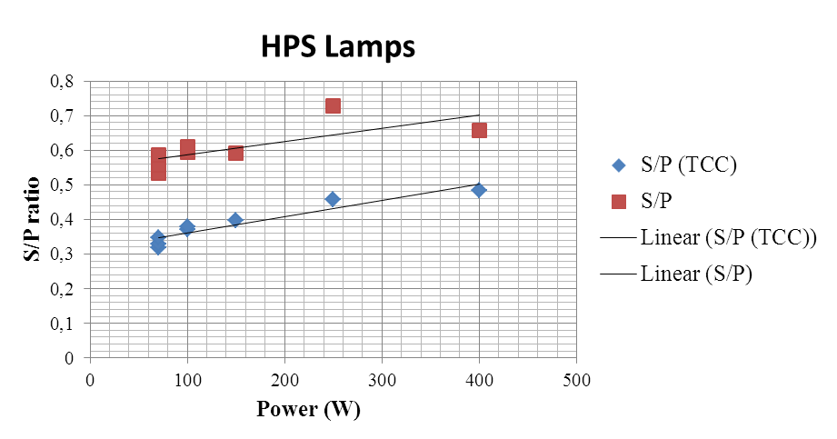
Medições – Resultados Preliminares

Slide 18
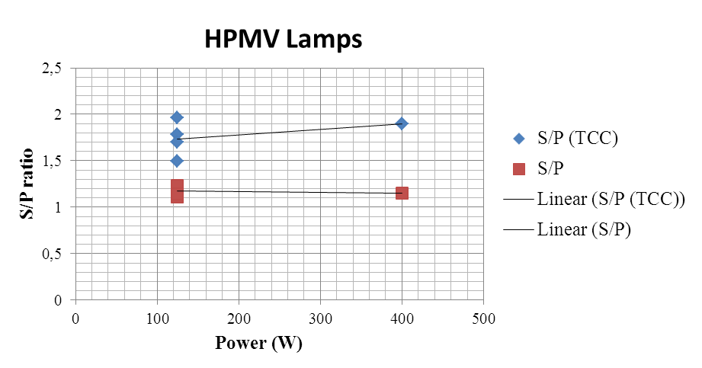
Medições – Resultados Preliminares

Slide 19
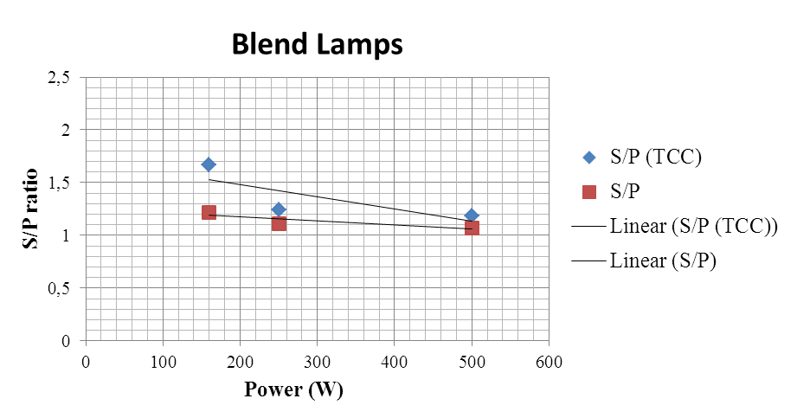
Medições – Resultados Preliminares

Slide 20
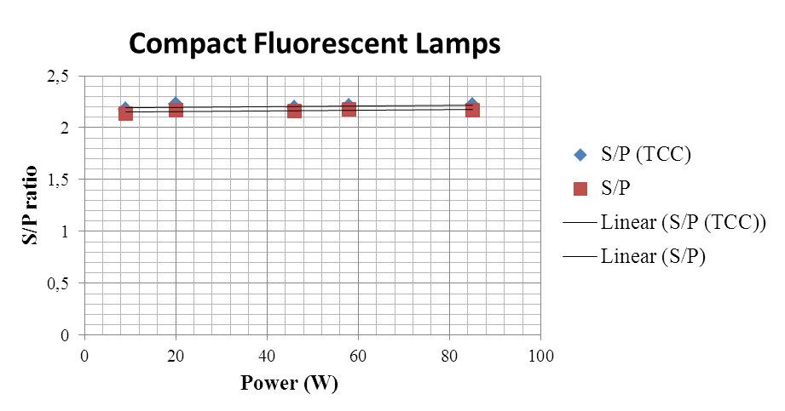
Medições – Resultados Preliminares

Slide 21
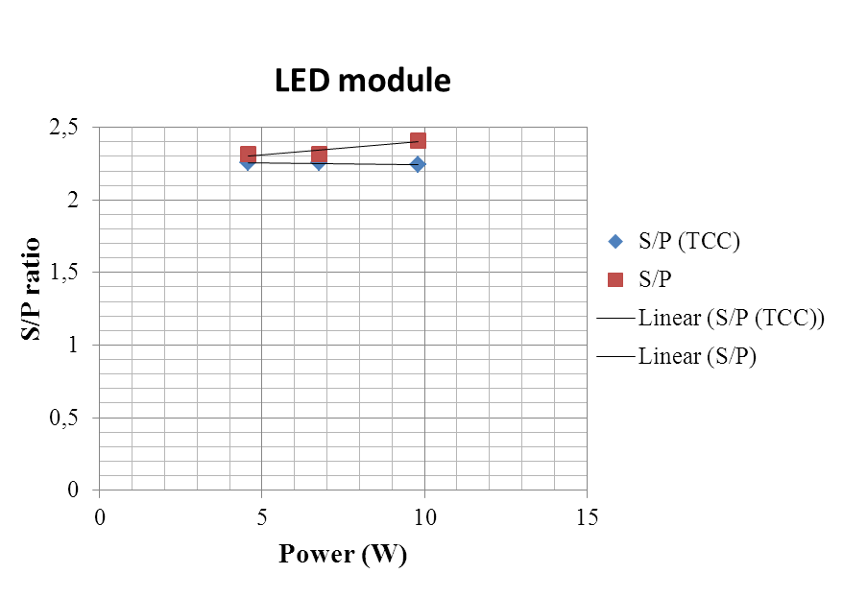
Medições – Resultados Preliminares

Slide 22
Medições – Resultados Preliminares
Relação s/p a partir da TCC não foi precisa para lâmpadas vapor de sódio, vapor de mercúrio e mista;
A equação foi satisfatória para lâmpadas fluorescente compacta e LED;
Uma amostra maior deverá ser obtida para resultados mais conclusivos.

Slide 23
Conclusões
O olho humano apresenta resposta visual distinta para cada nível de luminância, exigindo a adaptação de grandezas fotométricas clássicas.
Obtenção da relação s/p pela definição exige equipamentos caros.
Alternativa: equação em função de parâmetro acessível.
Equação encontrada na literatura pode não ser adequada para todos os tipos de lâmpadas.

Slide 24
Continuidade do Trabalho
Realizar um número maior de medições de lâmpadas de diversas potências e fabricantes de cada tipo, obtendo uma amostra maior.
Avaliar lâmpadas novas e lâmpadas usadas.
Propor uma equação mais adequada, ou equações para cada tecnologia diferente.

Slide 25
Contato: casagrandejf@yahoo.com.br
Universidade Federal de Juiz de Fora
Faculdade de Engenharia
Programa de Pós-Graduação em Engenharia Elétrica

